Slide 1
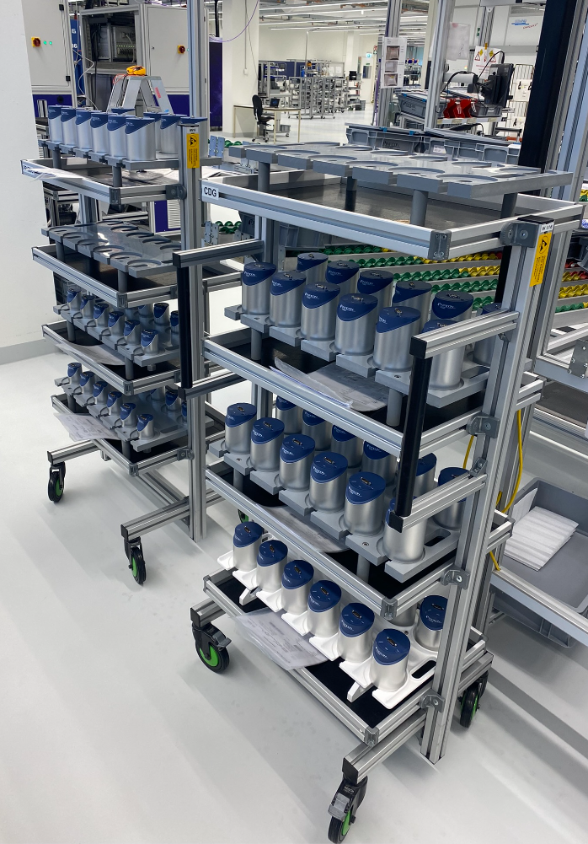

Slide 2
Prüfung von Sensoren
Kevin Peter, Najib Bourkhis, Dominic Moser

Slide 3
Inhaltsverzeichnis
Auftrag des Kunden
1
Erste Ideen
2
Konzept
3
Auswertung
4
Weiteres Vorgehen
5

Slide 4
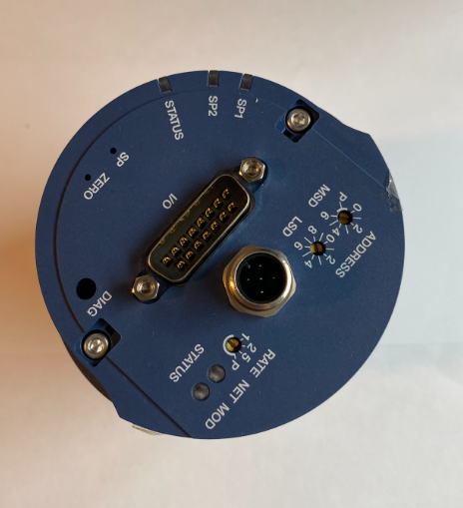
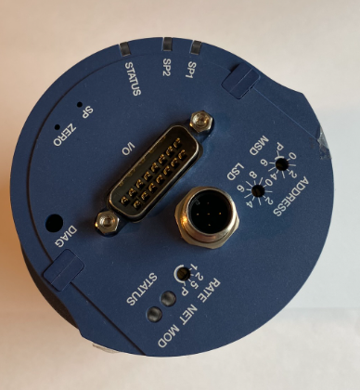
Auftrag des Kunden
3
Fail
True DeviceNet
Erkennung der Schrauben links und rechts
Erkennung des Feldbussteckers

Slide 5
Weshalb die Erkennung?
Pro Fehler ca. 5’000 CHF
Image der Firma

Slide 6
Erste Ideen

Slide 7
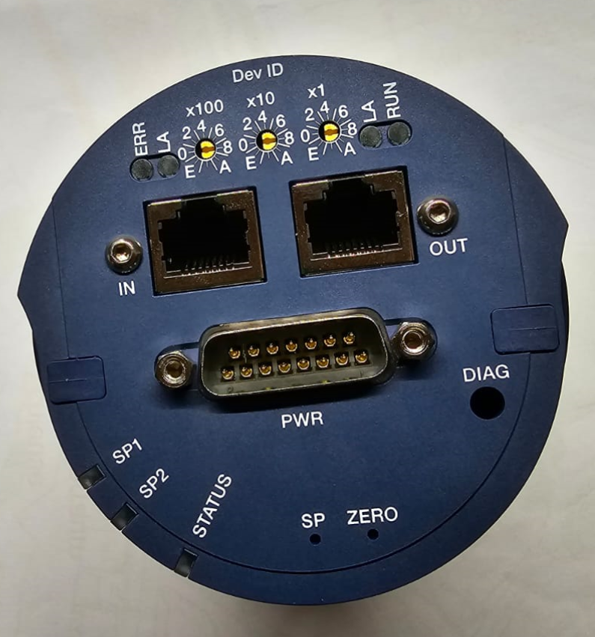
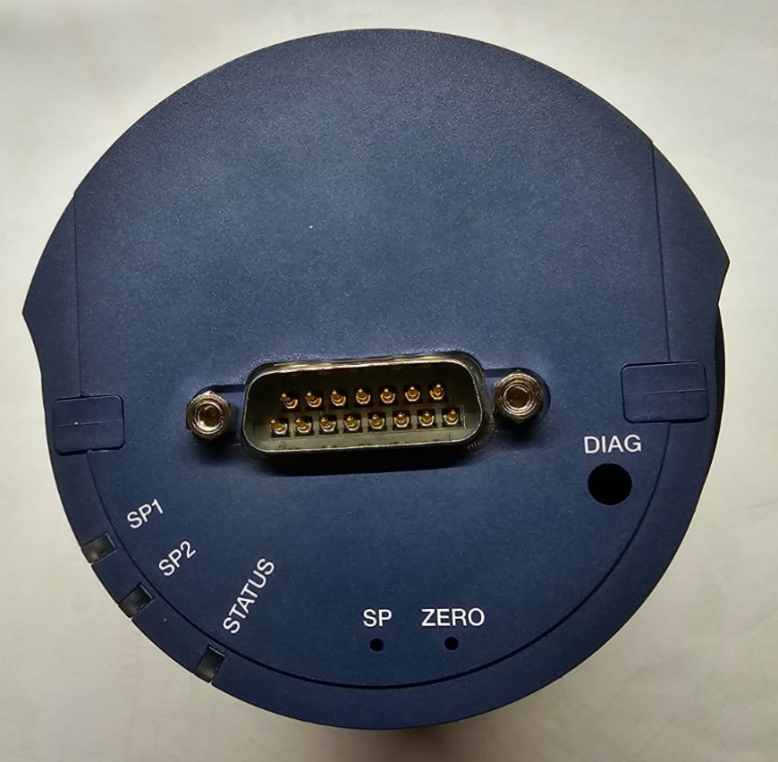
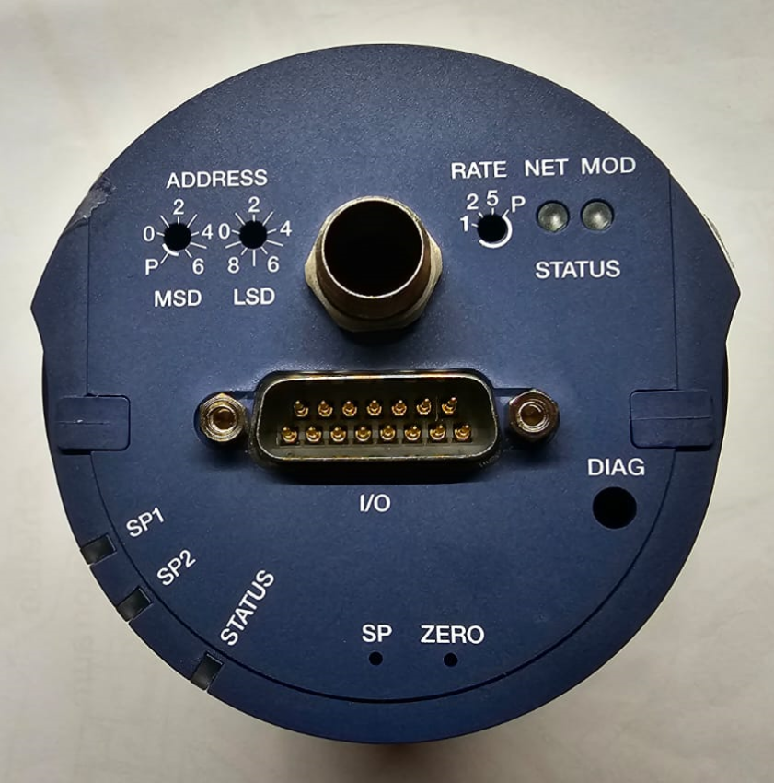
Erste Ideen
Mit HoughCircles Kreise Erkennen
Mit den verschiedenen Radien bestimmen welcher Sensor es ist.

Slide 8
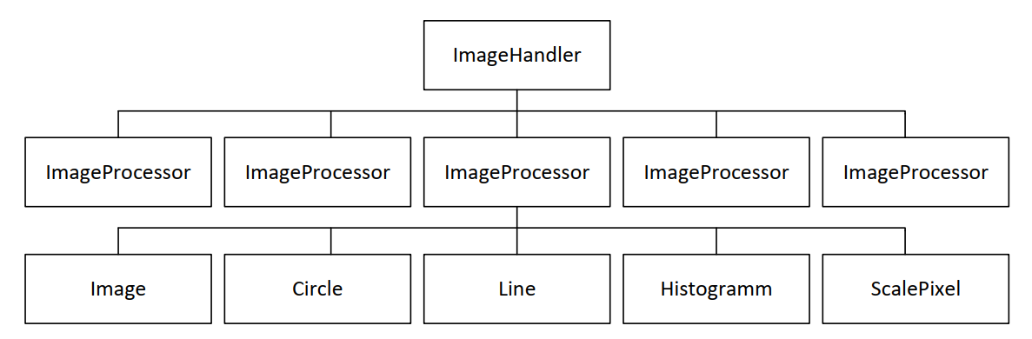
Statische Ansicht

Slide 9

Dynamische Ansicht

Slide 10
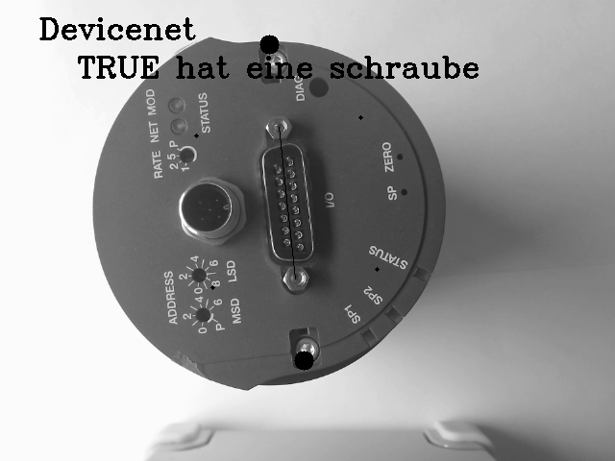
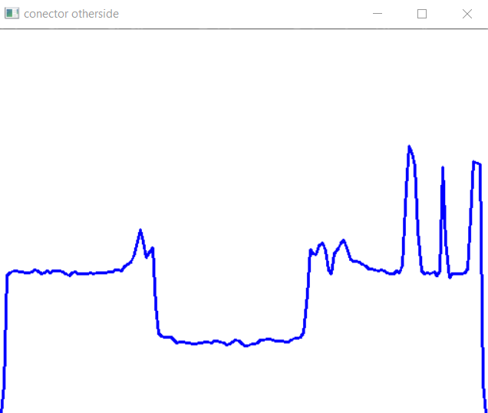
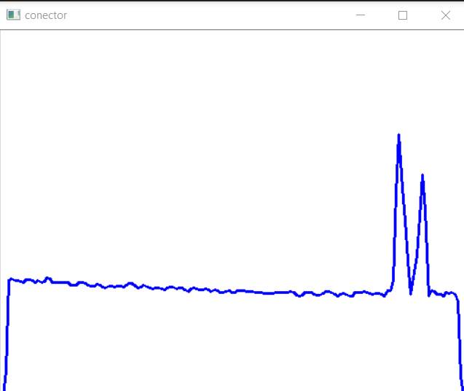
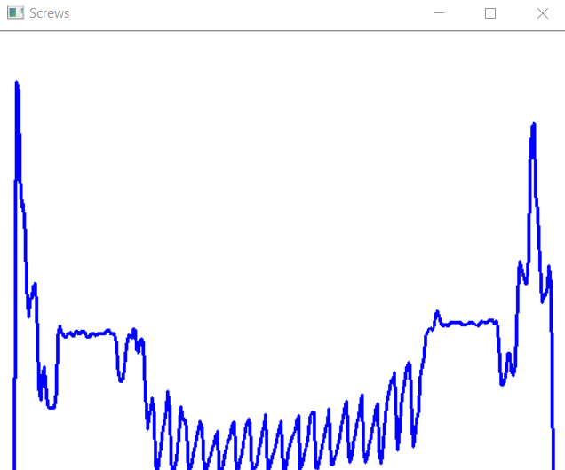
Histogramm

Slide 11
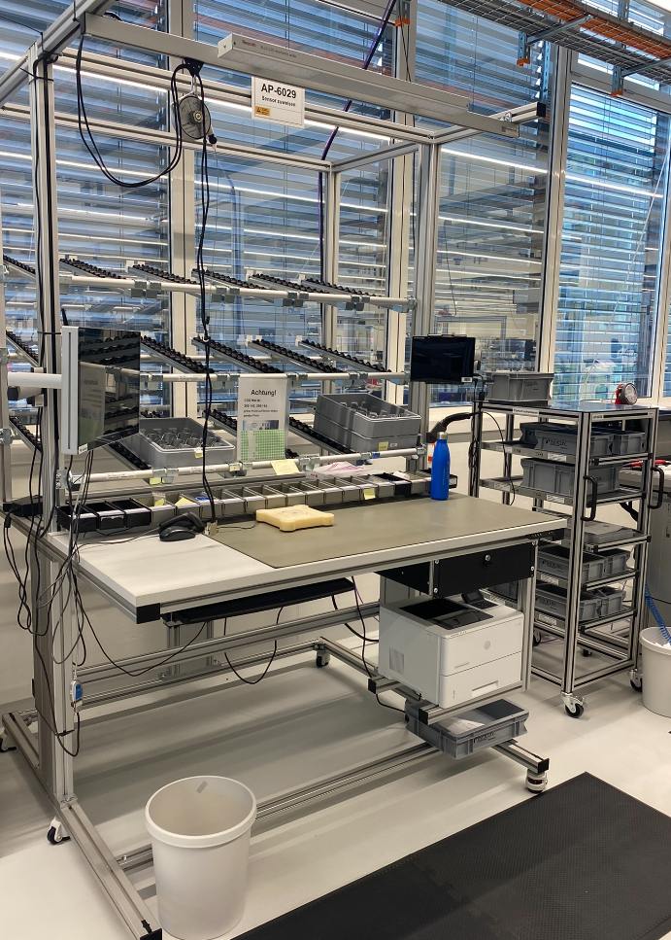
Weiteres Vorgehen
Die Erkennung auf 12 Sensoren Ausbauen
Parameter Optimal auf die Umgebung einstellen.
Barcodeerkennung des Auftrages für den Vergleich Auftrag mit Sensor Typ

Slide 12
Vielen Dank

Slide 13
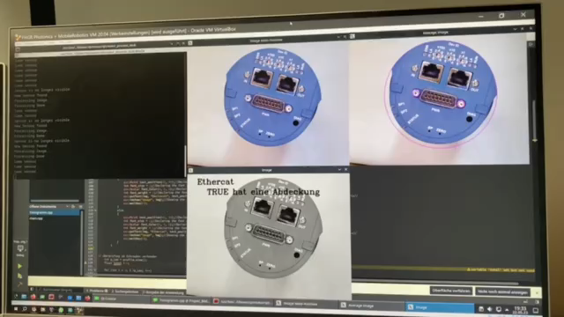
Video

